Slide 1

”Wille”
Konseptisuunnitelma

Slide 2
Sisältö
Lähtökohdat
Tavoitteet
Kohderyhmät
Rakenne
Toiminnallisuudet

Slide 3
Lähtökohdat

Slide 4
Lähtökohdat
Monet kokevat lasten luokkaretkien ja leirikoulujen varainhankinnan työlääksi ja hankalasti hallittavaksi. Markkinoilta ei löydy palvelua, joka olisi varta vasten suunniteltu tällaisten retkien rahoituksen seurantaan ja hallintaan. Lasten vanhemmat toivoisivat, että samassa palvelussa reaaliaikaisen rahatilanteen ja mahdollisuuden keskustella luokkaretken asioista. Tarvetta nähdään myös sivuston tarjoamille rahankeruutavoille ja valmiille matkapaketeille.

Slide 5
Tavoitteet

Slide 6
Tavoitteet
Palvelun tavoitteena on koota tähän mennessä eri alustoilla tapahtuneet vaiheet yhteen helposti käytettävään web-sovellukseen. Ideana on tarjota lapsille motivoiva ja hauska rahatilanteen seuranta joka kannustaa työskentelemään yhteisen päämäärään eteen. Vanhemmille sovellus helpottaa luokkaretkien tai leirikoulujen järjestämistä selkeyttämällä asioiden hallintaa ja kokoamalla kaiken oleellisen yhteen palveluun.

Slide 7
Kohderyhmät

Slide 8
Kohderyhmät
Koulut
Seurat
Yhdistykset
Järjestöt

Slide 9
Käyttäjäprofiilit

Slide 10
Pinja 10v, 4.luokkalainen
Pinja on neljäsluokkalainen ja koulussa on alettu puhua kuudennella luokalla järjestettävästä luokkaretkestä. Pinja haluaisi kovasti luokkaretkelle luokkalaistensa kanssa.
Mihin käyttää palvelua?
Pinjan isä on tehnyt tilin palveluun ja nyt Pinja pääsee seuraamaan rahojen kertymistä myös luokan yhteisellä käyttäjällä. Pinja katsoo innoissaan, kun rahaa kertyy hänen tekemistään pienistä töistä.
Laitteet
Mobiili

Slide 11
Antti 34v, työssäkäyvä perheen isä
Antti on normaalissa päivätyössä käyvä mies, jolla on vaimo ja yksi lapsi.
Mihin käyttää palvelua?
Antti kuuli palvelusta kaveriltaan Mikalta, jolla on kolme vuotta vanhempi tytär. Mikan tyttären luokka sai kerättyä rahat viikon ulkomaanmatkaan ja Mika suositteleekin nyt palvelua Antille. Antti tutustuu sivustoon ja ottaa asian esille seuraavassa vanhempainillassa. Muutkin vanhemmat innostuvat ja Antti päättää perustaa luokalle tilin palveluun.
Laitteet
Tietokone
Mobiili

Slide 12
Salla 42v, luokanopettaja
Salla on luokan opettaja ja pitää lasten kanssa toimisesta. Toisinaan Salla kuitenkin toivoo, että vanhempainilloissa olisi enemmän vanhempien osallistumista toimintaan.
Mihin käyttää palvelua?
Salla kuulee jonkun vanhemman ehdottavan palvelua vanhempainillassa. Salla innostuu, koska hänen ei itse tarvitse olla vastuussa luokkaretkirahojen keräämisestä. Kun luokka on saanut keräyksen alulle Salla seuraa luokan käyttäjältä rahojen kertymistä.
Laitteet
Tietokone

Slide 13
Toiminnallisuudet

Slide 14
Toiminnallisuudet 1/5
Kirjautumaton käyttäjä
Kirjautumaton käyttäjä voi selailla meneillään olevia ja menneitä keräyksiä sekä lukea tietoa ja ohjeita palvelusta. Lisäksi hän voi kirjautua tai rekisteröityä etusivulta.

Slide 15
Toiminnallisuudet 2/5
Rekisteröityminen
Rekisteröityminen tapahtuu etusivun lomakkeen kautta. Alussa valitaan kenelle käyttäjäryhmistä tili luodaan. Käyttäjäryhmän valinnan jälkeen syötetään tarvittavat tiedot ja rekisteröidytään palveluun.

Slide 16
Toiminnallisuudet 3/5
Luokka
Luokan tili on yhteinen oppilailla ja opettajalla. Tällä tilillä voi valita matkatoiveita, seurata rahatilanteen edistymistä, merkata työtehtäviä suoritetuksi sekä lukea ja kirjoittaa viestejä keskustelualueelle.

Slide 17
Toiminnallisuudet 4/5
Vanhemmat
Jokaisen lapsen vanhemmille on oma tilinsä. Tällä tilillä voi osallistua keskusteluun keskustelupalstalla, valita keräystavoitteita, ehdottaa lapsille tehtäviä, lisätä rahaa ja merkata työtehtäviä tehdyiksi.

Slide 18
Toiminnallisuudet 5/5
Ylläpito
Ylläpitäjä toimii järjestelmän hallitsijana. Hänellä on pääsy poistaa käyttäjiä, sopimattomia työilmoituksia ja viestejä keskusteluista. Lisäksi ylläpidon tilillä voi tarkastaa palvelun tilan ja kunnon.

Slide 19
Rakenne

Slide 20
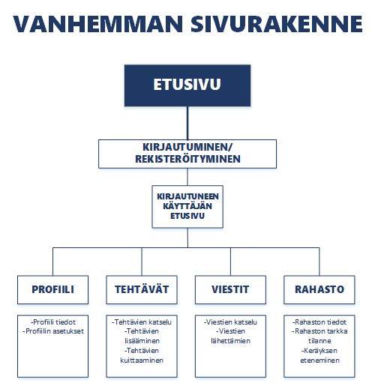

Slide 21
